Slide 1
Vínculos Epigenéticos
entre la Obesidad
y el Cáncer de mama
M. N C. Rubiceli Medina Aguilar

Slide 2
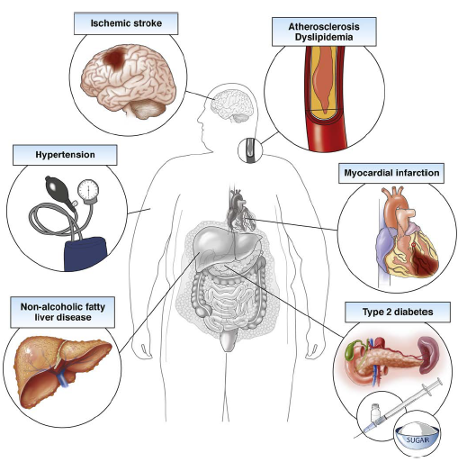
La Obesidad es de Etiología Multifactorial
Enfermedades
cerebrovasculares
Aterosclerosis
Dislipidemias
CANCER
Factores Ambientales
Hipertensión
Infarto al Miocardio
Alteraciones a la salud asociadas a obesidad
Hígado graso no alcohólico
Diabetes tipo 2
Factores Sociales
Osteoartritis
Notes:
La obesidad es una característica heredable que contribuye a la substancial morbilidad y mortalidad en el mundo. Además de las contribuciones genéticas, la obesidad es el resultado de una compleja interacción de factores ambientales, sociales, que pueden ser transmitidos de padres a hijos independientemente de la variabilidad en la secuencia genética.
A nivel molecular, la exposición a estos factores puede modificar epigenéticamente al ADN. Con los avances en las tecnologías genómicas, nosotros podemos integrar factores genéticos, epigenéticos y ambientales para conocer más sobre la etiología de la obesidad y sus tratamientos.

Slide 3
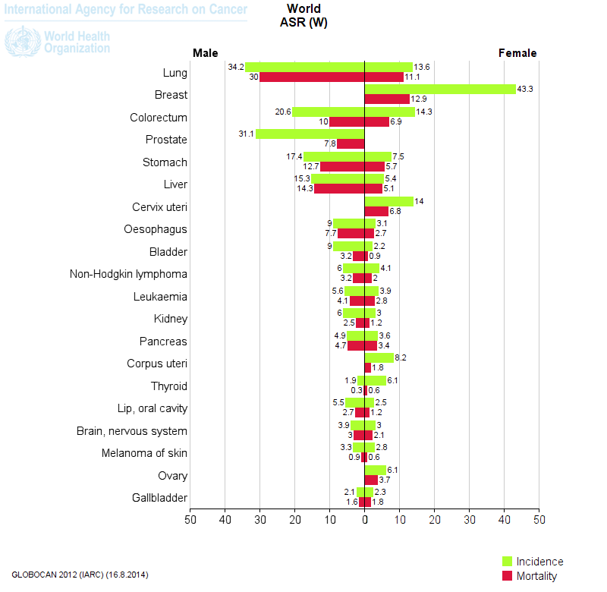
Incidencia y mortalidad del cáncer en el mundo

Slide 4
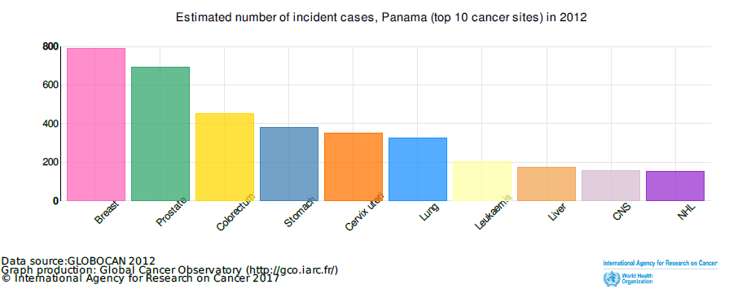
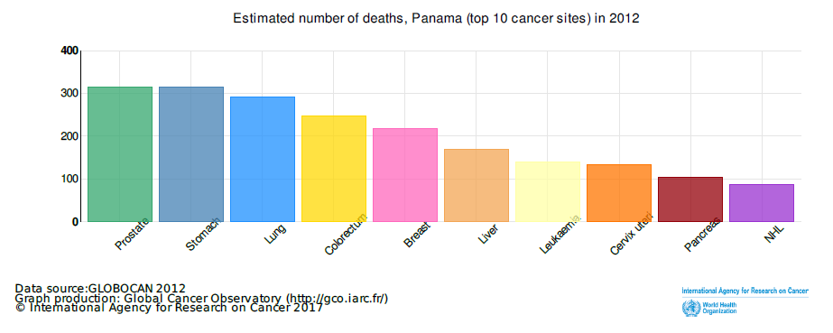
Incidencia y mortalidad del cáncer de mama en Panamá

Slide 5
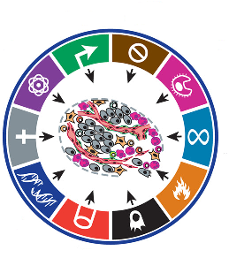
“Hallmarks del Cáncer”
Emiten señales
de proliferación
Evaden supresores
del crecimiento
Reprograman su
Metabolismo
energético celular
Impiden mecanismos para su destrucción
Generan Resistencia a muerte celular
Se replican ilimitadamente
Promueven
la inflamación
del tumor
Ocasionan Inestabilidad genómica y mutaciones
Inducen la angiogénesis
Activan la invasión
y metástasis

Slide 6
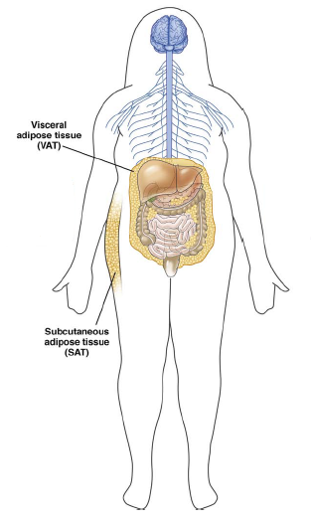
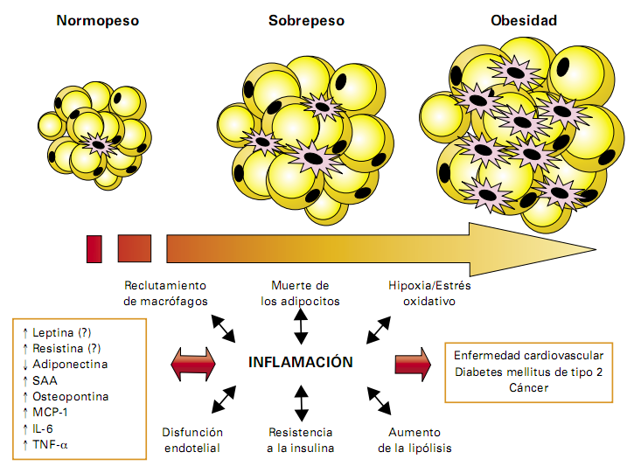
El tejido adiposo es un órgano endocrino,
secreta un gran número de moléculas Bioactivas (Adipocinas)
Tejido adiposo
visceral
Vínculo entre Obesidad y Cáncer
Tejido adiposo
subcutáneo

Slide 7
La obesidad puede promover el cáncer de mama
a través de diversos mecanismos
Estradiol
Resistencia a la insulina
Hiperinsulinemia
IGF-1
Citocinas inflamatorias
Desequilibrio de Adipocinas
Notes:
Frontiers in oncology july 2015 voleme 5 article 157

Slide 8
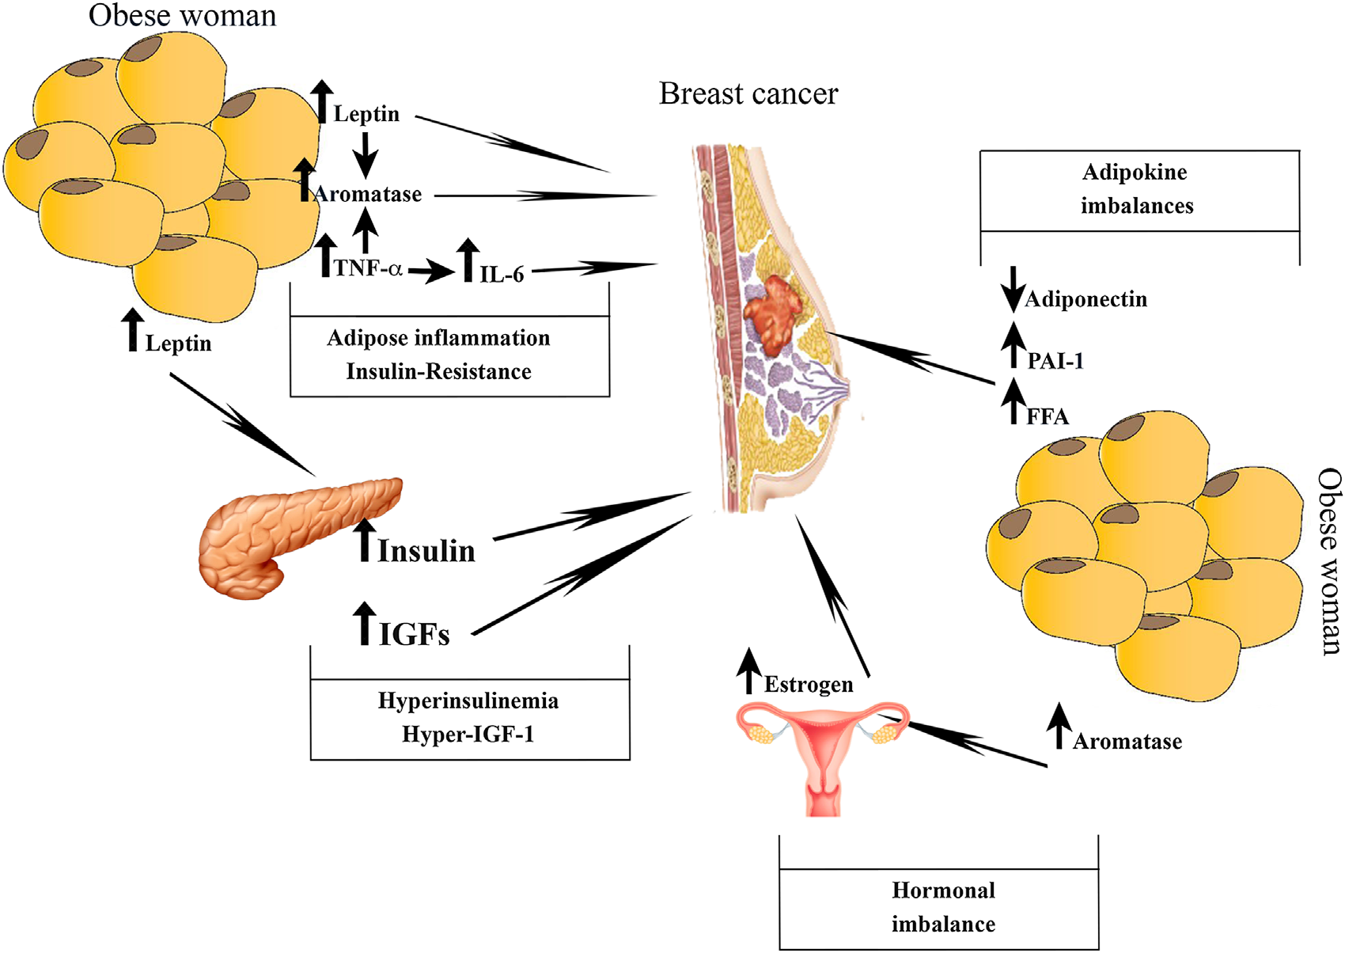
Tejido Adiposo y Cáncer de mama
Notes:
El tejido adiposo de las mujeres obesas produce altos niveles de la enzima aromatasa, permitiendo el incremento del nivel de estrógenos. Además, la obesidad determina el incremento en los niveles circulantes de insulina y del factor de crecimiento insulinoide, los cuales actúan como mitógenos de células epiteliales de cancer de mama, estimulando su degeneración neoplásica. Los adipocitos pueden producir citocinas inflamatorias como el TNF e IL-6.
J. Cell Physiol. 232: 69-77, 2017.

Slide 9
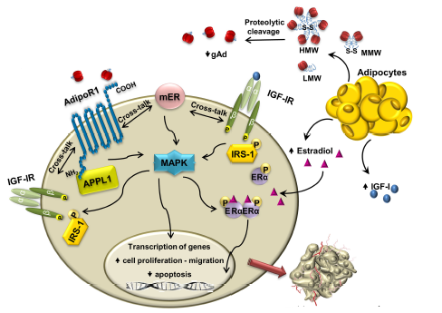
Obesidad y Cáncer de Mama
Tumor

Slide 10
Genética y Epigenética de la Obesidad
La variabilidad genética contribuye a la susceptibilidad de presentar obesidad.
Obesidad
Los cambios heredables que afectan la función de los genes, pero que no modifican la secuencia del DNA (mecanismos epigenéticos).

Slide 11
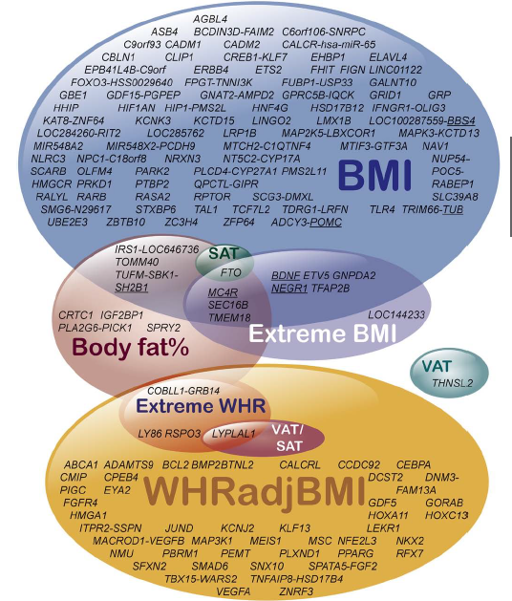
Genes asociados a obesidad
Variantes genéticas
contribuyen
entre el 40 y 85%
de la variación
en el IMC
Gastroenterology 2017;152:1695-1706

Slide 12
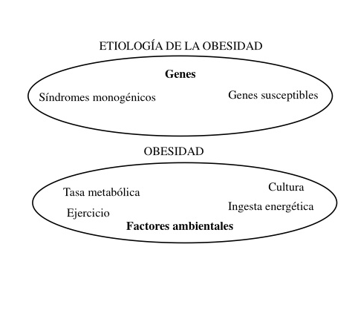
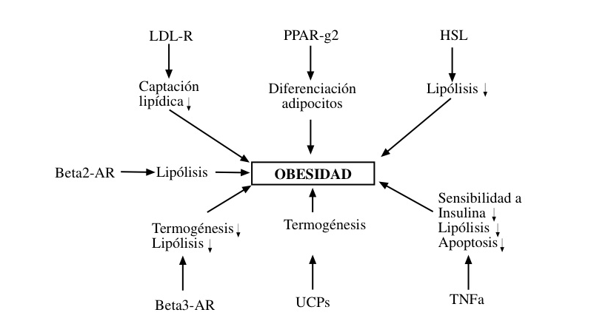
Suceptibilidad genética a la Obesidad
Alteraciones en genes:
que se expresan en tejido adiposo.
genes metabólicos;
para controlar hambre y saciedad;
reguladores del gasto energético;
reguladores del crecimiento y diferenciación de adipocitos.

Slide 13
EPIGENÉTICA
Estudia los cambios en la función génica, que no implican modificaciones en la secuencia del ADN.
Heredables y Reversibles

Slide 14
Factores ambientales modifican la expresión genética
Factores
Ambientales Obesidad

Slide 15
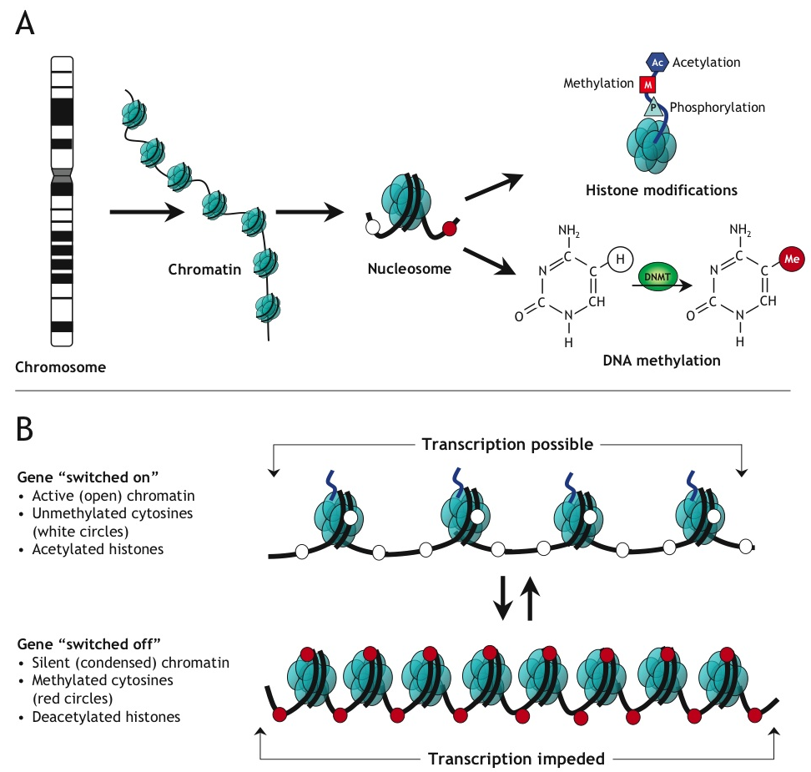
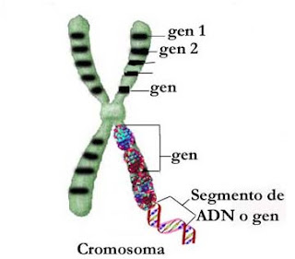
Regulación Epigenética del Cáncer
Factores ambientales
Patrones de metilación
acetilación
metilación
fosforilación
Modificaciones a Histonas
Cromatina
Nucleosoma
Cromosoma
Metilación DNA
Genes “encendidos”
-cromatina abierta
-citosinas no metiladas
-histonas acetiladas
Región promotora de una célula normal
Genes “apagados”
-cromatina condensada
-citosinas metiladas
-histonas desacetiladas
Región promotora de una célula tumoral
Notes:
Adaptado de Epigenetics and human disease: translating basic biology into clinical applicatios. Carpeta epigenética y RSV.
Figura 00. Patrón de metilación de dinucleótidos CpG en células normales Vs tumorales. (A) Patrón de metilación de CpG en la región promotora de una célula normal. Los números 1, 2 y 3 de las cajas representan los exones, las líneas entre las cajas representan los intrones. Los dinucleótidos CpGs se encuentran en altas concentraciones cerca de la región promotora de los genes y generalmente no están metilados (círculos blancos). La ausencia de metilación en la región promotora de células normales está asociada con un sitio de transcripción activa (flecha). Esos dinucleótidos son generalmente raros en el resto del genoma que generalmente se encuentra metilado (círculos negros). (B) Patrón de metilación en dinucleótidos CpG en células tumorales. La metilación de las CpG en la región promotora está asociada con la supresión de la transcripción del gen (X) (16).
15

Slide 16
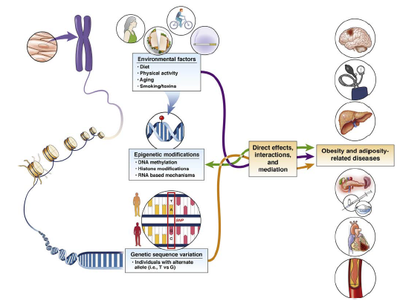
Factores Ambientales:
-Dieta
-Actividad física
-Envejecimiento
-Fumar/toxinas
Influencia de la variabilidad genética y epigenética
en la expresión de genes
Efectos directos:
-Interacciones
-Mediadores
Enfermedades
asociadas a la obesidad
y la adiposidad
Modificaciones epigenéticas:
-Metilación del ADN
-Modificaciones a las histonas
-microRNAs
>99,9%
0,1% Variabilidad
(SNPs; inserciones,
deleciones, etc.)
Variaciones en la secuencia genética:
-Individuos con alelos alternos (ej. T Vs G)
Notes:
A finales del siglo pasado, la identificación de las variantes genéticas asociadas a la obesidad. Permitieron conocer que la Obesidad en las personas que eran portadoras de una mutación en un gen, podían tener alteraciones en la regulación del apetito, en la ruta metabólica de la leptina-melanocortina, incluyendo en la leptina, el receptor de leptina, pro-opiomelanocortina (POMC) y en el receptor de melanocortina 4 (MC4R).
Desde hace apenas 15 años los avances en la biología molecular y la genómica, han permitido a los investigadores estudiar la variación de millones de sitios del genoma humano en relación a la adiposidad.

Slide 17
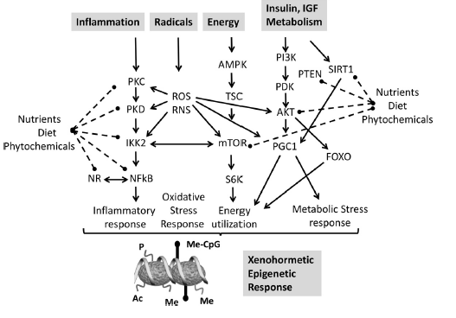
La dieta puede inhibir o activar rutas metabólicas
de importancia en el cáncer de mama
Vel Szic et al., Clinical Epigenetics (2015) 7:33

Slide 18
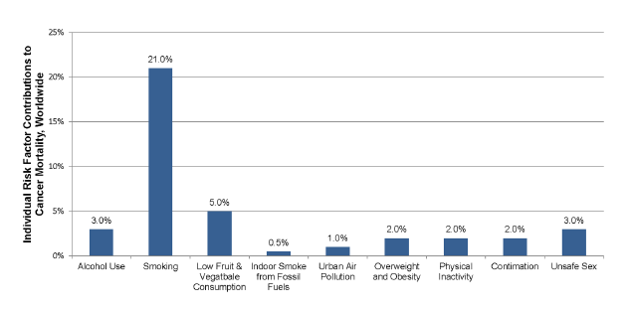
Estilo de vida, Obesidad y Cáncer
Weiderpass E. Lifestyle and cancer risk. EJ Prev Med Public Health. 2010 Nov;43(6):459-71. doi: 10.3961/jpmph.2010.43.6.459.

Slide 19
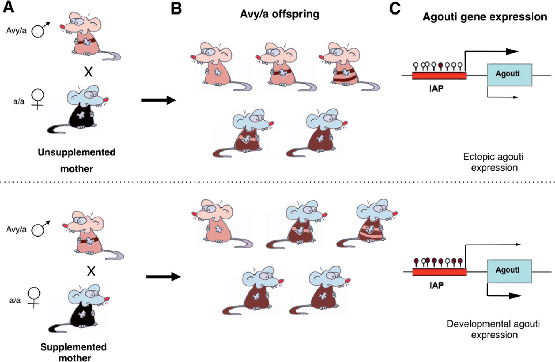
Dieta materna y epigenoma

Slide 20
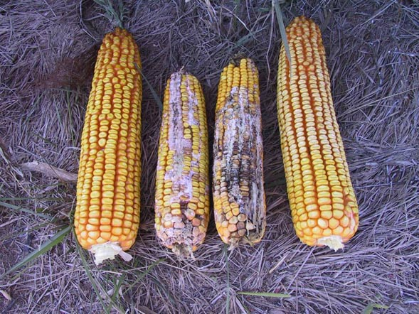
Alimentación y Cáncer
La dieta contribuye de un 30 a 35% en las muertes por cáncer.
Mecanismos genotóxicos
Mutaciones, deleciones, inserciones, recombinaciones, aberraciones cromosómicas
Mecanismos no genotóxicos
Inflamación, inmunosupresión, ROS, RNS, activación de receptores, silenciamiento epigenético.
Aminas heterocíclicas
Aflatoxina
(micotoxina)
Hidrocarburos aromáticos
policíclicos
Alcohol etílico
Grasa saturada
Sacarosa
Nan P, Kunnumankara AB, et al. Cancer is a preventable disease that requires major lifestyle changes. Pharm Res. 2008; 25(a):2007-116.
Notes:
5 al 10% de todos los cánceres son causados por defectos genéticos. 90-95% por factores ambientales y estilo de vida, incluyendo dieta (30-35%) humo de tabaco (25-30%) y alcohol (4-6%).
Noorwati Sutandyo. Nutritional Carcinogenesis, Vol 42 • Number 1 • January 2010

Slide 21
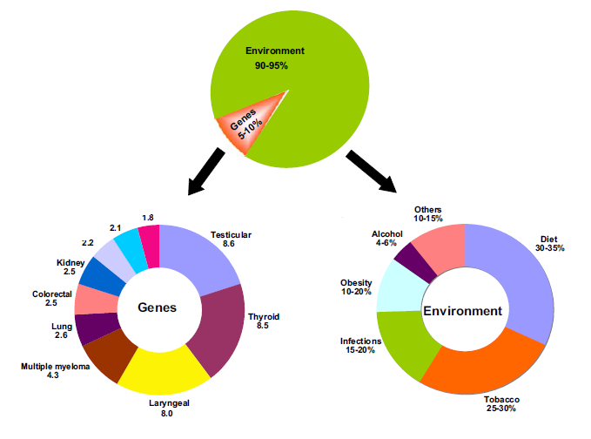
Cáncer es generado por factores internos (no modificables) y ambientales (modificables)
.
carcinógenos
Activación de enzimas
Aumento de ROS
Fallo en sistemas de
reparación ADN
Aductos en ADN
Proliferación
Antiapoptosis
Síntesis de proteínas
Disfunción mitocondrial
Mecanismos genotóxicos
Mutaciones
Deleciones
Inserciones
Recombinaciones
Aberraciones cromosómicas
Mecanismos no genotóxicos
Inflamación
Inmunosupresión
ROS
RNS
Activación de receptores
Silenciamiento epigenético
Angiogénesis
Invasión
Metástasis
Daño genómico
Señales alteradas
CÁNCER
Notes:
Danaei et al. Calculó en 2005 que el 21% de las muertes por cáncer de mama registradas en el mundo son atribuibles al consumo de alcohol, sobrepeso, obesidad y la falta de actividad física (factores modificables).
-La carcinogénesis es un proceso a través del cual una célula evade los mecanismos de control de crecimiento normales y se divide de forma descontrolada; surge como resultado de alteraciones químicas o biológicas que ocurren en células normales en un proceso de pasos múltiples que involucra cambios a nivel genético (inicio), la promoción y progresión de tumores malignos (1). El cáncer aparece cuando una sola célula acumula mutaciones, generalmente durante varios años, escapando de los procesos de control de la proliferación y muerte celular. La transformación de una célula normal en tumoral, conlleva una pérdida de su capacidad para responder a factores inhibidores del crecimiento, se genera como consecuencia la acumulación progresiva de defectos en el genoma, que contribuyen, en su conjunto, a la generación y progresión tumoral. La gran mayoría de los tipos tumorales presenta una enorme variedad de funciones génicas alteradas, incluyendo la activación de genes promotores del crecimiento, así como el silenciamiento de genes con funciones supresoras de la proliferación celular. En general, el metabolismo de las células de cáncer es resultado directo de la modulación de rutas de señalización en que oncogenes y genes supresores de tumor pueden perder su actividad normal afectando también la actividad de enzimas metabólicas y permitiendo que las células adquieran la capacidad de formar tumores (2).

Slide 22
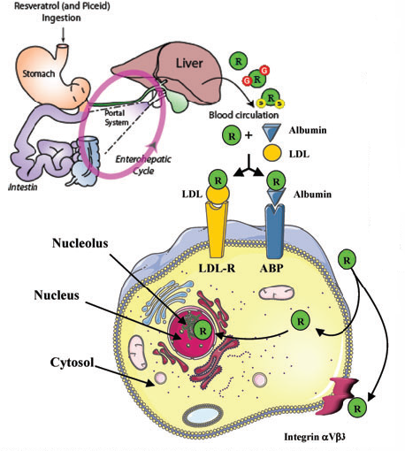
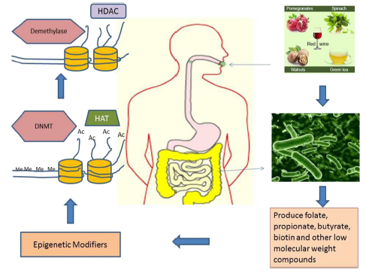
Microbioma – Epigenética y Obesidad
Se une a AhR y ERα y β
Modificado de Dominique Delmas, et.al. Transport, stability, and biological
activity of resveratrol.Ann. N.Y. Acad. Sci. ISSSN 0077-8923

Slide 23
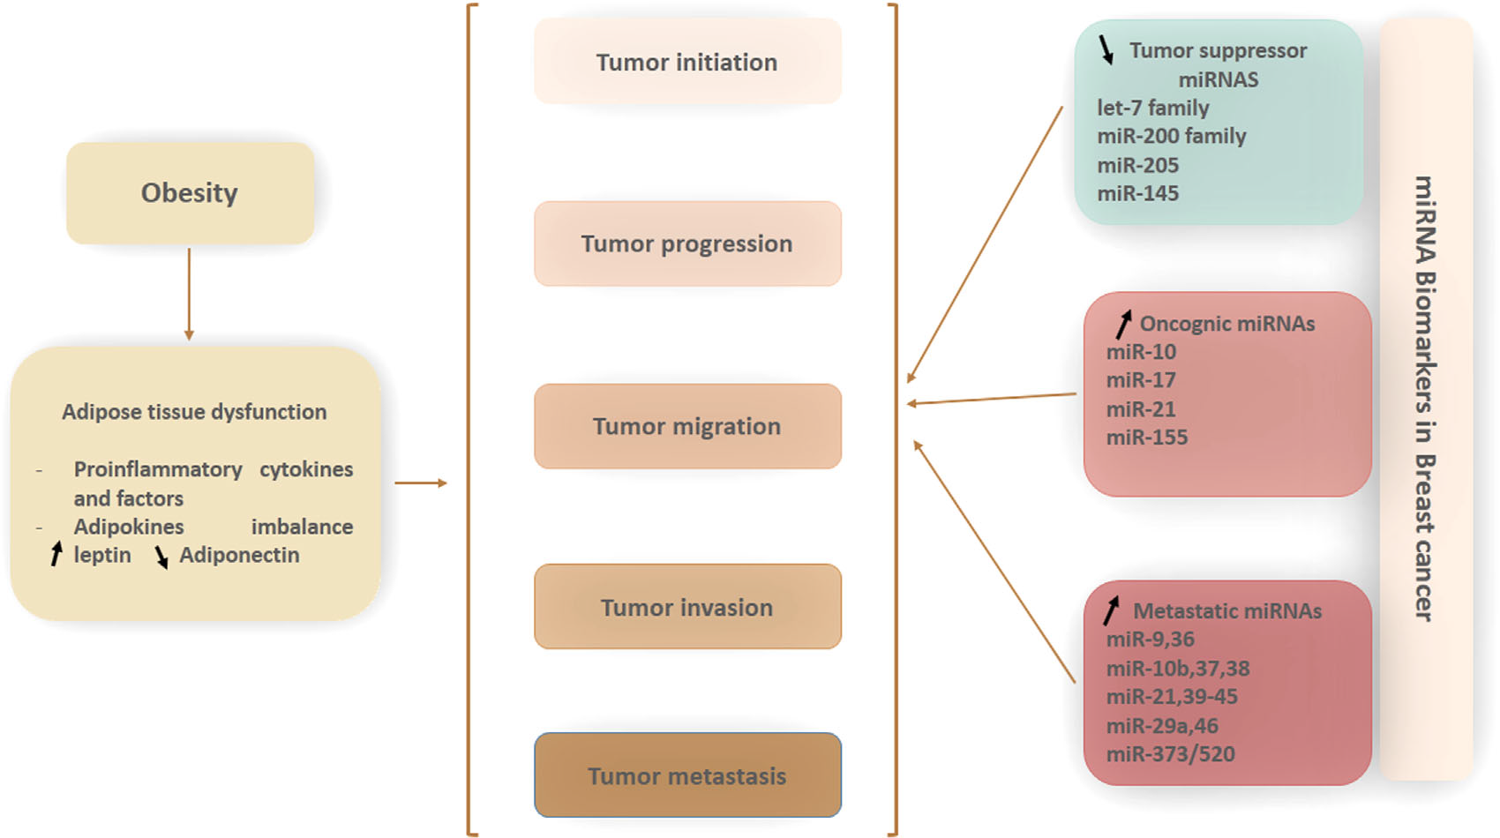

Slide 24
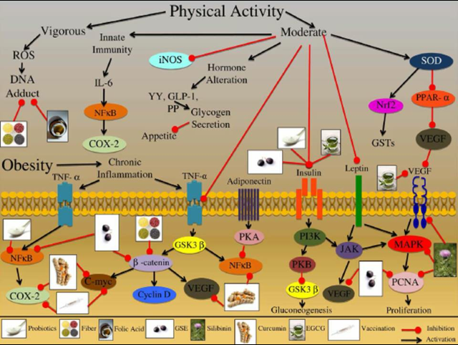

Slide 25
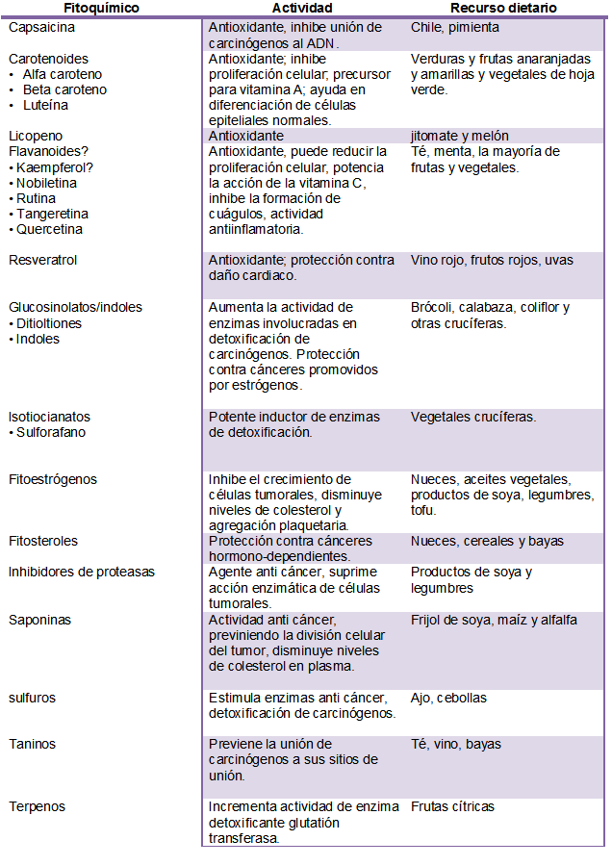
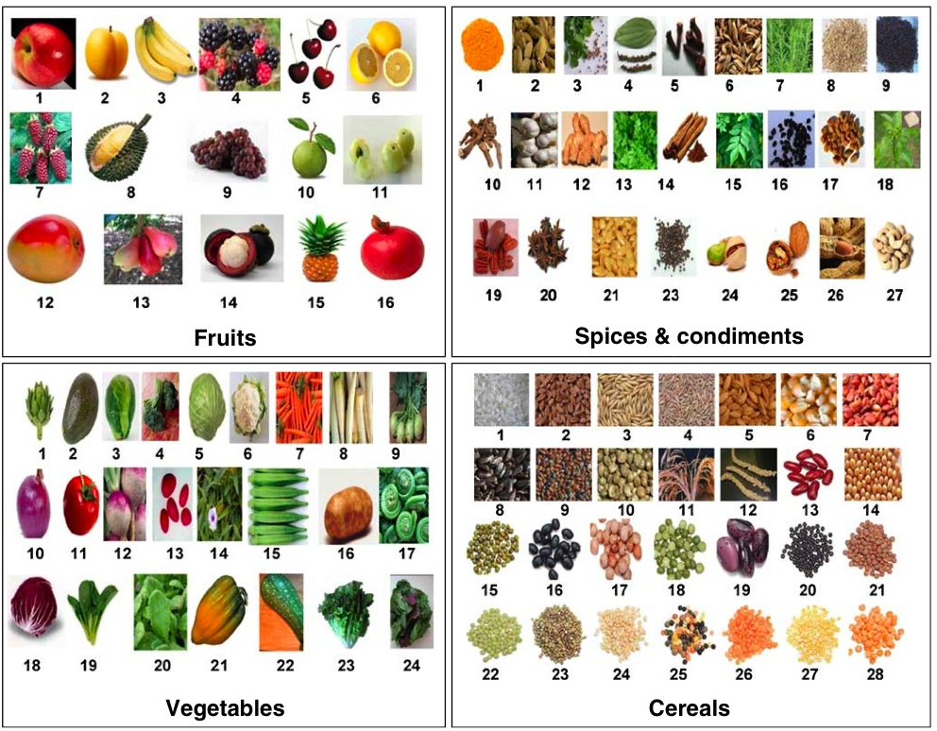
Compuestos naturales y su actividad epimoduladora
Frutas
Especias y condimentos
Vegetales
Cereales

Slide 26
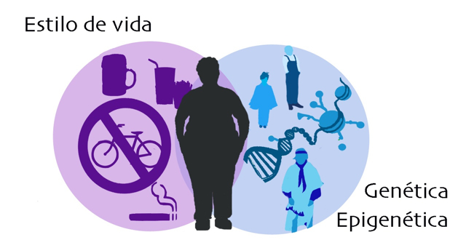
Es posible prevenir y revertir…
Reprogramando
epigenéticamente
rubimedina@cinvestav.mx

